Slide 1
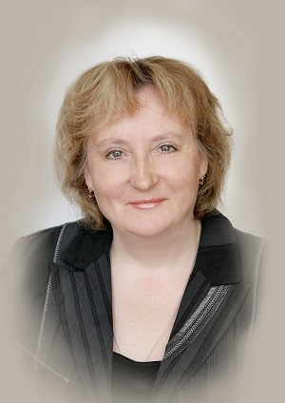
Муниципальное автономное дошкольное образовательное учреждение «Детский сад №445»
«Кинезиология как средство развития межполушарного взаимодействия и психических процессов у детей дошкольного возраста с ОВЗ»
Нейропсихологическая коррекция
Вагина Г.Г.
Педагог-психолог
высшая категория
ПОЧЕТНЫЙ РАБОТНИК
ОБЩЕГО ОБРАЗОВАНИЯ РФ

Slide 2
КИНЕЗИОЛОГИЯ
- - наука о развитии головного мозга через движение, о развитии умственных способностей и физического здоровья через определенные двигательные упражнения

Slide 3
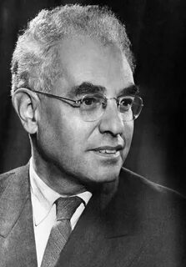
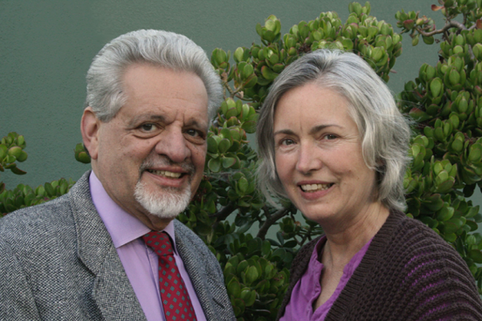
ТЕОРИТИЧЕСКОЕ ОБОСНОВАНИЕ
Основателями образовательной кинезиологии являются американские ученые Поло Деннисон и Гейл Деннисон.
Исследования отечественных и зарубежных ученых: Лурия А.Р., Бехтерева Н.П, Семенович А.В, Сиротюк А.Л., О.А.Семенова, Хомская Е.Д, А.Н. Леонтьева, А.Р. Лейтеса, П.Н. Анохина, И.М. Сеченова, Смит Кр., Шейфер Дж. демонстрируют, что единство мозга складывается из деятельности двух его полушарий, тесно связанных между собой системой нервных волокон (мозолистое тело, межполушарные связи).
«В любом человеке могут расцвести сотни неожиданных талантов и способностей, если ему просто предоставить для этого возможность» Д.Лессинг.
. В настоящее время в образовательной среде достаточное распространение получил нейропсихологический подход, базирующийся на современных (по А. Р. Лурии) представлениях о генезе и сложном строении высших психических функций.
Основоположник отечественной нейропсихологии Александр Романович Лурия отмечал, что высшие психические функции возникают на основе относительно элементарных моторных и сенсорных процессов.
Такие ученые как А.Р. Лурия, В.И. Селиверстов, А.Г. Литвак, М.С. Певзнер и другие. рассматривают познавательную активность как естественное стремление дошкольников к познанию, считая, что человеку свойственно стремление к познанию и это стремление проявляется в ребенке с первых дней его жизни.

Slide 4
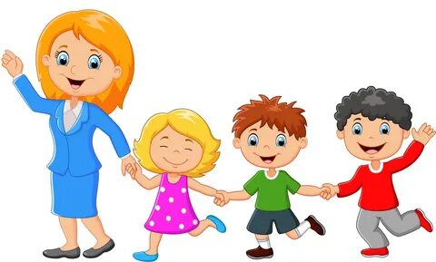
Основная подготовка будущих школьников лежит на дошкольных образовательных учреждениях, а это значит, что меняться и совершенствоваться нужно нам с вами.

Slide 5
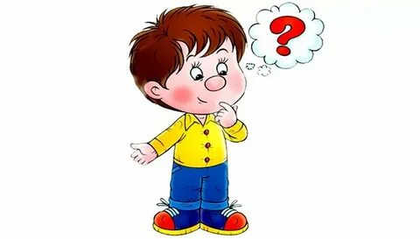
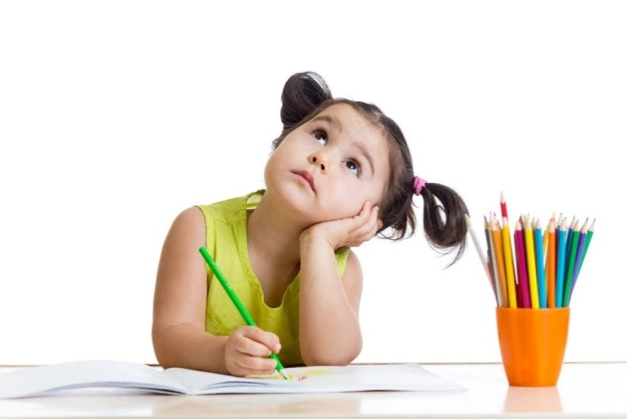
Зачем все это нужно?
Каковы будут результаты?
Что нужно делать?

Slide 6
АКТУАЛЬНОСТЬ НЕЙРОПСИХОЛОГИЧЕСКОГО ПОДХОДА
В настоящее время актуальным является использование нейропсихологического подхода в развитии детей дошкольного возраста.
Эффективность нейроигр состоит в том, что они являются прежде всего здоровьесберегающей технологией. Посредством применения нейроигр замечено улучшение когнитивного развития дошкольников.
Нейроигры способствуют улучшению всех психических процессов ребенка (внимания, памяти, мышления, речи и др.), а так же развитию его эмоционально-волевой сферы. Улучшение мозгового кровообращения, развитие новых нейронных связей в коре головного мозга, приводит к повышению стрессоустойчивости, обучаемости, адаптированности, снижению конфликтности, возбудимости.

Slide 7
ЦЕЛИ И ЗАДАЧИ НЕЙРОИГР
Можно выделить цели и задачи использования нейроигр в работе с детьми дошкольного возраста.
Цель: активизация различных отделов коры головного мозга, развитие межполушарного взаимодействия, способствующее активизации мыслительной деятельности, повышению возможностей человека, путём использования ресурсов, заключённых в теле.
Задачи:
Развитие межполушарной специализации
Синхронизация работы полушарий
Развитие общей и мелкой моторики
Развитие памяти, внимания, мышления, воображения
Развитие речи
Формирование произвольности
Снятие мышечной напряженности
Создание положительного эмоционального настроя

Slide 8
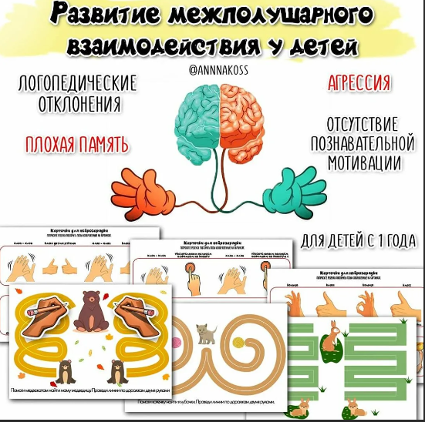
Нейропсихологи утверждают, что нарушение межполушарного взаимодействия является одной из причин недостатков речи, чтения и письма.

Slide 9
МЕЖПОЛУШАРНОЕ ВЗАИМОДЕЙСТВИЕ
Единство мозга складывается из двух его полушарий.
Межполушарное взаимодействие – это особый механизм объединения ЛП и ПП в единую интегративную, целостно работающую систему. Развитие межполушарных связей построено на упражнениях и играх, в ходе которых задействованы оба полушария мозга.

Slide 10
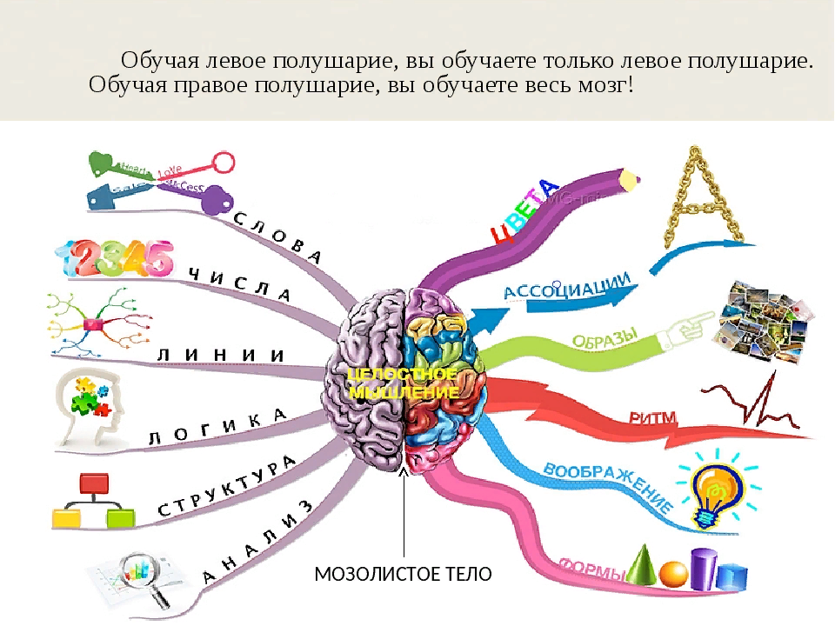
Нейропсихологическая коррекция, как средство развития межполушарных связей и психических процессов у детей дошкольного возраста

Slide 11
Нейроритмика
Это комплекс музыкально-двигательных и речевых упражнений творческого характера, которые способствуют улучшению разговорных навыков, ритмики, крупной и мелкой моторики, а также развитию интеллектуальных способностей и творческого начала.
Нейроритмика включает в себя нейроигры и упражнения для развития ритмической работы мозга у дошкольников, работу над развитием чувства ритма, координации и переключения с одного действия на другое.

Slide 12
НЕЙРОИГРЫ И УПРАЖНЕНИЯ
Нейроигры, нейротренажеры и нейроупражнения применяются для:
развития ритмической работы мозга у дошкольников
развития чувства ритма
развития координации и умения переключаться с одного действия на другое
Нейротренировки можно проводить практически в любое время без привязки к месту. Эти упражнения включаются в различные виды деятельности детей: занятия, прогулки, режимные моменты, логопедические пятиминутки и т.д.
Что же такое ритм?
Ритм – это равномерное чередование каких-либо (звуковых, двигательных и т. п.) элементов, присущее действию, течению, развитию чего-либо.
Ритмическая способность рассматривается специалистами в качестве предпосылки и одновременного условия реализации различных видов деятельности – речевой, интеллектуальной и др.
Развитое чувство ритма способствует более легкому запоминанию стихотворений, развиваются интеллектуальные способности ребенка, оно помогает координировать движения своего тела и даже правильно, ровно дышать.

Slide 13
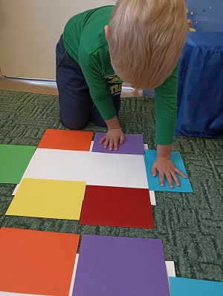
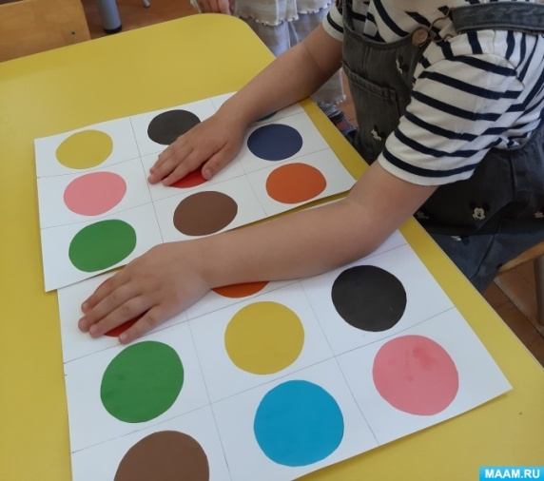
НЕЙРОПСИХОЛОГИЧЕСКАЯ ИГРА
- один из самых эффективных и интересных инструментов
Благодаря кинезиологии (нейроиграм):
оптимизируются интеллектуальные процессы,
повышается работоспособность,
улучшается мыслительная деятельность,
синхронизируется работа полушарий головного мозга,
снижается утомляемость,
восстанавливается речевая функция,
повышается иммунная система,
улучшается память, внимание, мышление.
Улучшаются подкорковые структуры головного мозга и т.д.

Slide 14
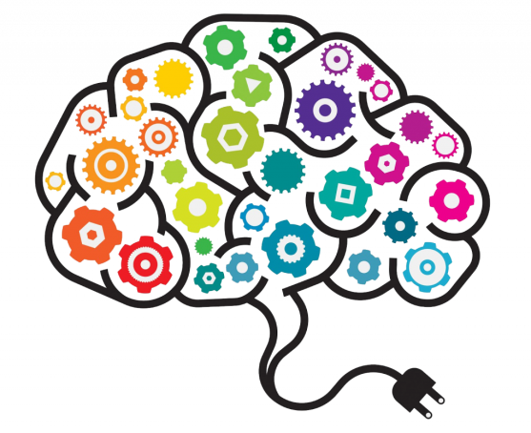
Что же такое нейропсихологическая игра (нейроигра)?
Нейроигра – это специальные игровые комплексы, помогающие ребенку решать следующие задачи:
Развитие умения чувствовать пространство, свое тело;
Развитие зрительно-моторной координации (глаз-рука);
Развитие правильного взаимодействия ног и рук;
Развитие умение последовательно выполнять действия;
Развитие произвольности внимания;
Развитие слухового и зрительного внимания.
Нейропсихологические игры и упражнения развивают и корректируют механизмы мозговой деятельности ребенка.
Их воздействие имеет как немедленный, так и накапливающий эффект, который способствует повышению умственной работоспособности, оптимизирует интеллектуальные процессы (внимание, память, мышление, воображение) и активизирует его энергетический потенциал.

Slide 15
Рекомендации использования нейроигр
Если ребёнок:
гиперактивный, «не слышит» взрослых;
с дефицитом внимания, слабой познавательной деятельностью;
чересчур медлительный и пассивный;
с резкими перепадами настроения, эмоциональной нестабильностью;
быстро утомляется, не может сосредоточиться на задании, тяжело осваивает чтение, грамоту и счёт;
имеет разной сложности проблемы с речью;
имеет плохую память;
постоянно путает «лево» и «право», сезоны, дни недели;
плохо ориентируется в пространстве;
имеет плохую координацию движений, проблемы с мелкой и общей моторикой;
быстро переключается с одного действия на другое;
имеет навязчивые движения (почёсывается, грызёт ногти, рисует/пишет с высунутым языком и т. д.);
и т. д.

Slide 16
Преимущества использования нейроигр
многофункциональность;
игровая форма обучения;
автоматизация навыков в сочетании с двигательной активностью;
формирование произвольности внимания и познавательных интересов;
эмоциональная привлекательность и формирование партнерского взаимодействия между ребенком и педагогом;
повышение компетентности родителей в коррекционно-развивающем процессе.
Нейроигры очень полезны для детей и для взрослых. Музыкальная нейроигра будет еще эффективней и увлекательней для эффективной коррекционной помощи.

Slide 17
Нейроигры — это специальные игровые комплексы, способствующие развитию психических процессов.
Некоторые виды нейроигр:
Тренажер «Мемори»;
Нейротренажеры (нейропрописи, межполушарные доски, нейротойс, балансборд)
Ритмодекламация;
Ритмические игры со стаканами, с мячиками и др.;
«Классики», «Ритмические дорожки следов» («ножки-ладошки»);
Основная задача телесно-ориентированных упражнений - воздействие через тело на мозговые структуры, формирование новых нейронных связей, которые помогают в формировании высших психических функций, в том числе коррекции различных речевых нарушений.

Slide 18
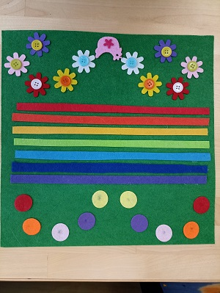
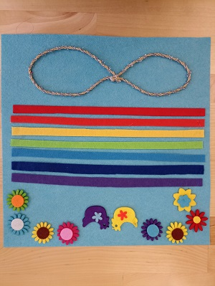
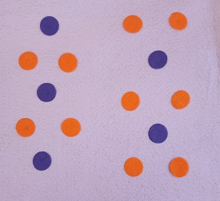
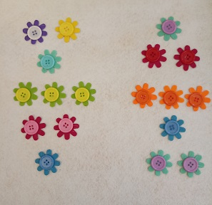
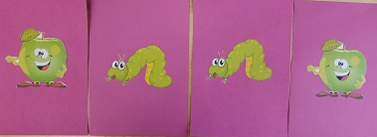
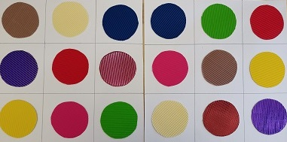
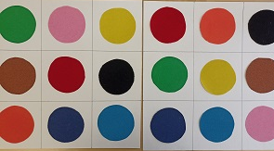
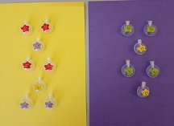
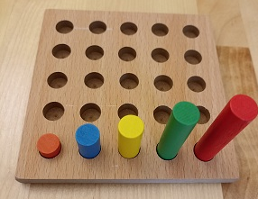
Нейроигры
«Веселая полянка»
(фетр, пуговки, фланель)
«Шагаем по кружочкам» (фетр)
Цветочная полянка (фетр, пуговицы)
«Цветочки и курочки»
(фетр, веревочка)
«Яблочко, червячок»
«Найди пару двумя руками одновременно»
(бархатная бумага, картон, гофрированный картон)
«Веселые пищалки»

Slide 19
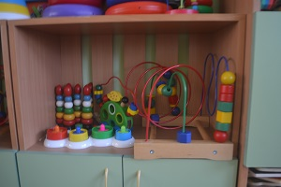
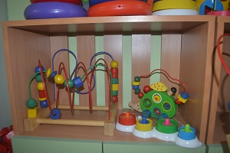
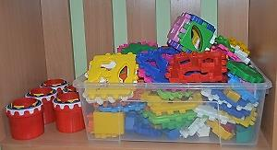
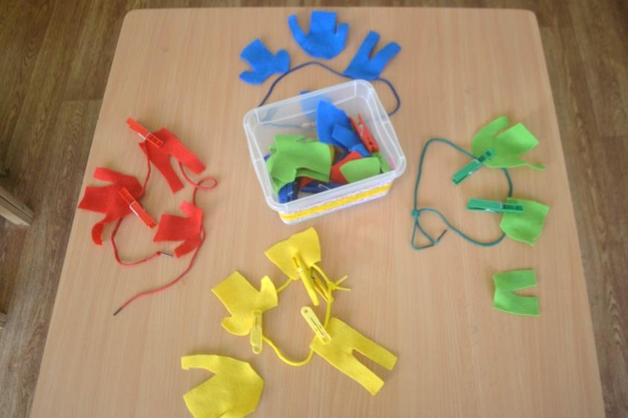
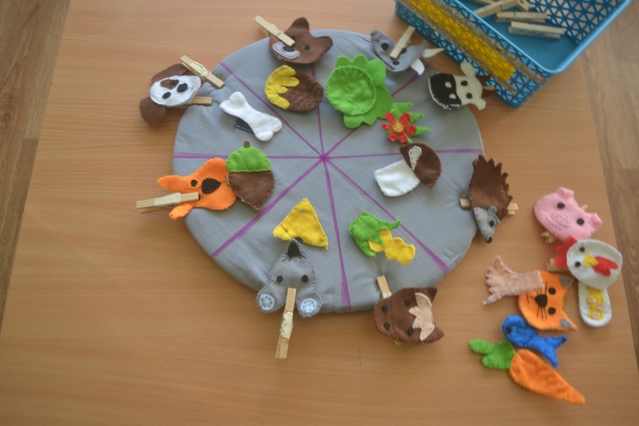
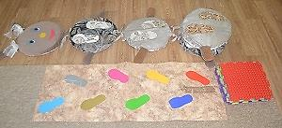
Развивающие игры и пособия
.

Slide 20
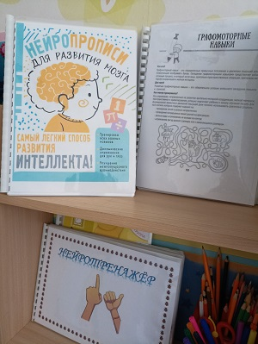
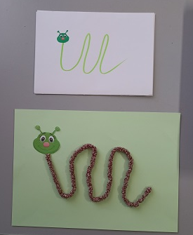
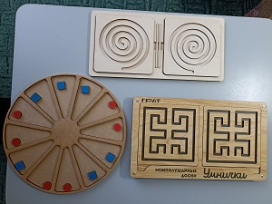
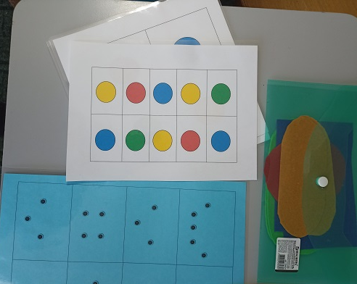
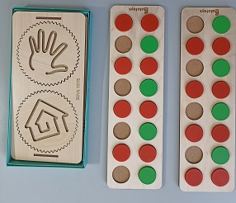
Развивающие игры и пособия
.

Slide 21
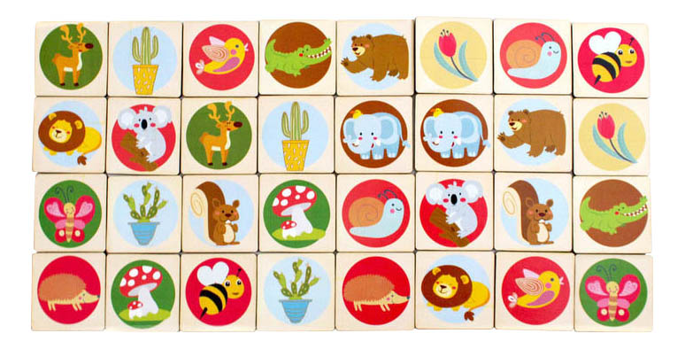
Тренажер "Мемори"
Тренажер "Мемори" тренирует визуальную память детей, развивает внимательность, образное и логическое мышление.
Современные интерпретации «Мемори» вовсе не похожи на восточного прародителя, однако так же хороши для развития нашего мозга и позволяют с удовольствием провести тренировку.
Для организации тренажера мы используем цветные массажные коврики, круги, следы, цветные диски. Можно использовать цветные платочки, листы цветного картона, кубики, тарелочки, мелкие игрушки и т.д.
Нейроигры рекомендуется проводить под музыку. Для этого используют ритмичную музыку русских народных произведений в современной обработке («Два веселых гуся», «Ах вы, сени», «Калинка»), детские песни, китайская детская песенка «Кукушечка» и другие ритмичные произведения

Slide 22
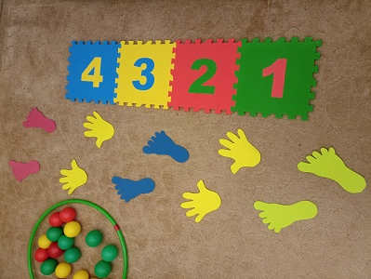
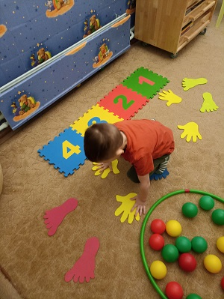
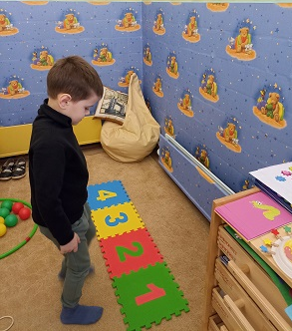
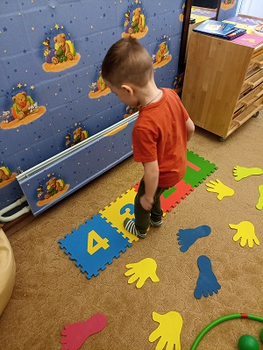
Нейроигры
«Прыгни под музыку столько раз, сколько показывает цифра»

Slide 23
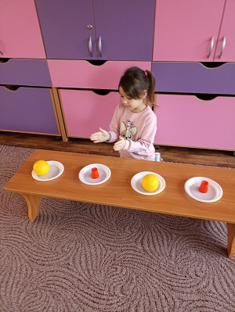
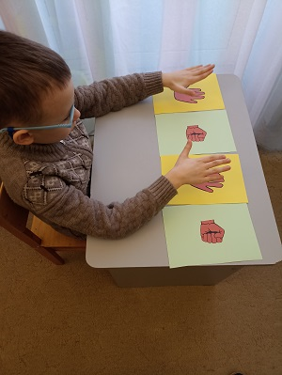
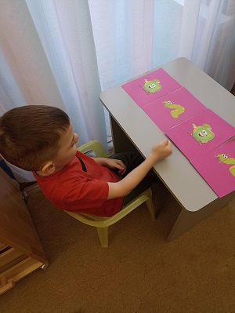
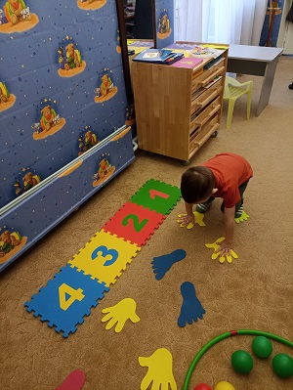
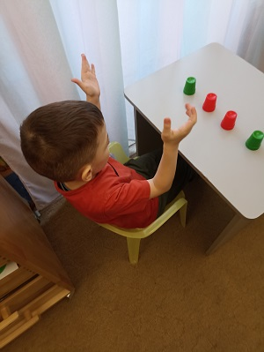
Нейроигры
«Стаканчики и мячики»
«Кулачок, ладошка»
«Веселые следочки»
«Яблочко и червячок»
«Игра со стаканчиками»

Slide 24
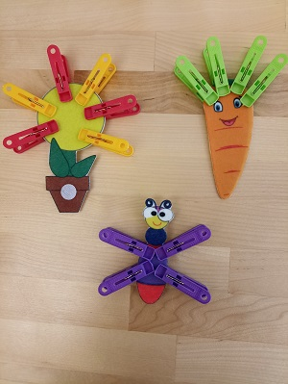
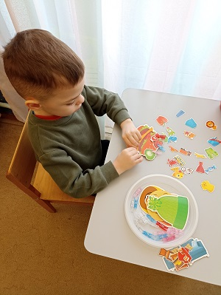
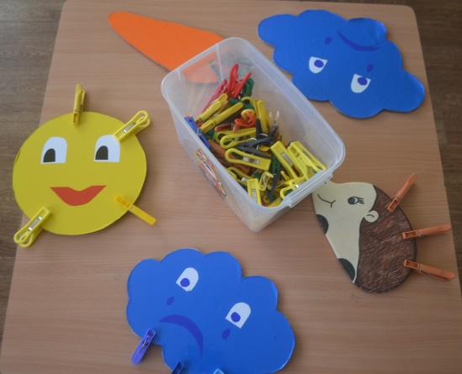
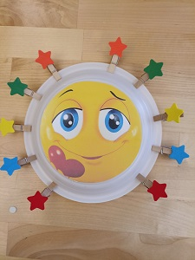
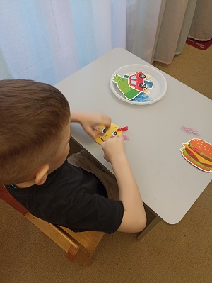
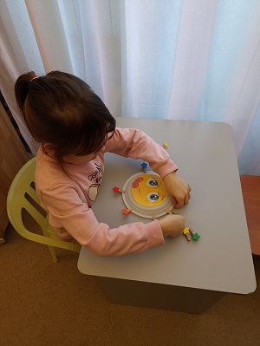
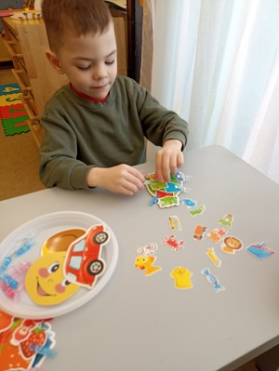
Нейроигры (с прищепками)
«Волшебные фигурки»
(фетр, прищепки)
«Подбери предметы»
(картинки, прищепки)
«Солнышко лучистое»
(деревянные прищепки)

Slide 25
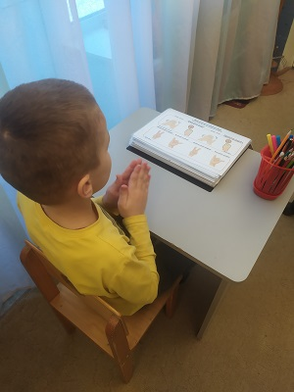
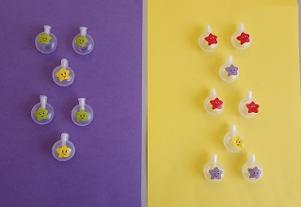
Нейроигры
«Веселые пищалки»
«Нейрогимнастика»
«Упражнение двумя руками»
(фетр, пуговки, фланель)

Slide 26
Графомоторные дорожки
«Помоги машинкам добраться до дома»
«Помоги котенку»
«Помоги медвежатам добраться к маме медведице»
«Веселая полянка»
(фетр, пуговки, фланель)
«Цветочки и курочки»

Slide 27
Графомоторные дорожки

Slide 28
Нейроигры и упражнения
«Дорожки по кружочкам»
Деревянный нейротренажер
«Крышечки и веревочка» (выполнение по схемам)
Левая рука указывает кружки на улитке, правая - на ладошку по цвету одновременно
(и наоборот)
«Нейротренажер Эллы Федоровой»
«Музыкальная нейроигра»

Slide 29
Нейроигры и упражнения
«Нейроладошки»
«Нейротойс»
«Нейроигра со стаканчиками»
«Покажи одновременно двумя руками количество точек»
Повторение задания по словесной или зрительной инсьрукции
«Нейротренажер Э.Федоровой»

Slide 30
Нейроигры и упражнения
«Упражнения на балансборде»
«Змейка»
Выкладываем веревочку по схемам
«Перекати шарик, не касаясь руками»
(трубочки, крышки и шарик)

Slide 31
Нейроигры и упражнения
«Нейроигра со стаканчиками»
«Собери рыбу по образцу»
«Цветовая палитра»
Повторяем движения по словесному и наглядному образцу
«Внимательные пальчики»

Slide 32
Нейроигры и упражнения
«Передай мячик»
«Одновременный показ соответствующего кружка и ладошки»
«Фигура по схеме»

Slide 33
Нейроигры
«Выполняем движения по схемам»
«Музыкальная нейроигра со стаканчиками»

Slide 34
Нейрогимнастика
«Выполняем движения по разнофактурным пособиям»

Slide 35
Песчаный столик
«Рисование двумя руками одновременно»

Slide 36
Спасибо!

